Slide 1
Experimentální studie uvolňování iontů z kovových zálisků používaných v plastových rozvodech vody
Lubomír Prokeš, Pavel Sťahel, Lucie Šimoníková
Masarykova Univerzita
Zuzana Kolářová Rašková, Milena Foltynová,
FV-Plast s.r.o.

Slide 2
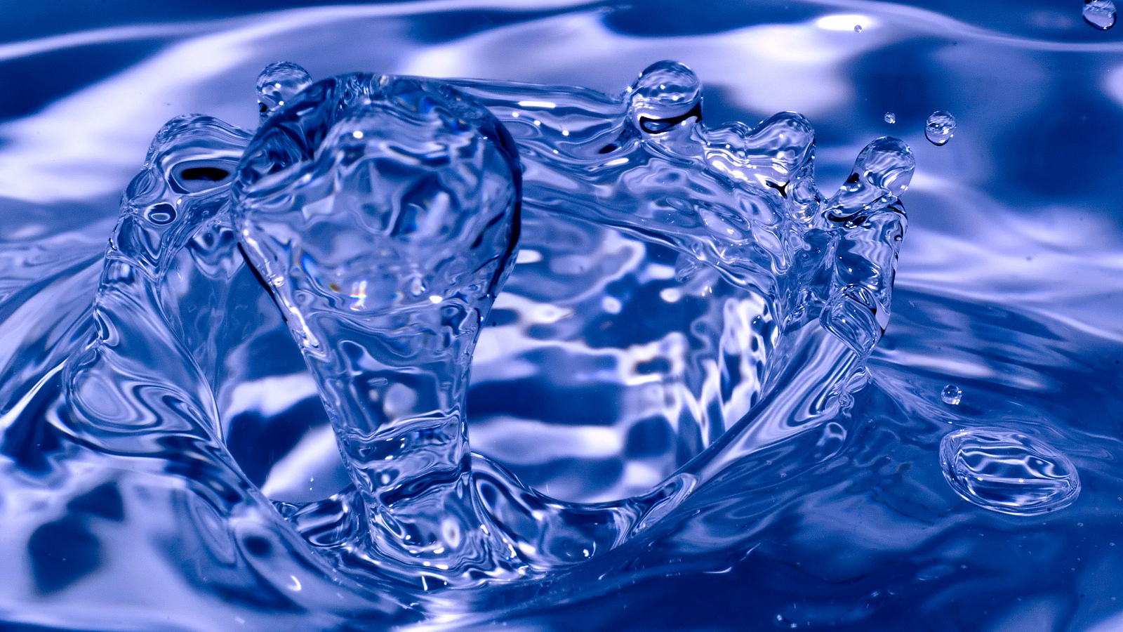
Kovové komponenty v rozvodu vody
a
její kvalita.
Kvalita vody bývá často ovlivněna uvolňováním iontů kovů z kovových komponent v rozvodu vody.
Klíčovou roli v tomto procesu hrají především její vlastnosti, zejména hodnota pH a také obsah některých anorganických složek.
V současné době jsou v ČR pro systémy rozvodů pitné a užitkové vody používány především mosazné komponenty a to v kombinaci s plastovými výrobky nebo jako jejich součást.
Používání bronzi namísto mosazi (bezolovnaté či niklované) je rozšířené zejména v Německu, USA a některých přímořských zemích, kde je žádoucí vyšší odolnost rozvodů proti korozi v důsledku kontaktu se slanou vodou.

Slide 3
Legislativa
Vyhláška MZ č. 37/2001 Sb. a pozdější vyhláška MZ č. 409/2005 Sb. o hygienických požadavcích na výrobky přicházející do přímého styku s vodou uvádí požadavky pro výrobu vyrobků z kovovych materialů přichazejicich do přimeho styku s vodou:
“slitiny mědi, a to mosaz a mosaz odolná vůči odzinkování jako například CuZn₃₉Pb₃ (CW614N), CuZn₄₀Pb₂ (CW617N), CuZn₃₆Pb₂As (CW602N), neobsahující více než 2,2 % olova a 0,1 % arsenu”.
Tyto výrobky lze navíc použít jen tehdy, když rozváděná pitná voda
a) ”má stabilní pH v rozmezí 7,0 až 9,5 (dokladem je protokol o jakosti vody z dané zásobované oblasti nebo individuálního zdroje)
a
b) není vůči výrobku jinak agresivní podle specifikace výrobce.”
Aby se předešlo k migraci těžkých kovů (zejm. Pb) z mosazi do pitné vody, jako alternativní možnost se nabízí použití vhodných povrchových úprav.

Slide 4
Metoda
Pro kombinované tvarovky Vyhláška MZ č. 409/2005 Sb. nedefinuje požadavky na výluhový test a způsob jeho hodnocení, proto byla zvolena jedna z možných metod testování migrace kovů do vodných roztoků. Vzorky byly louhovány
v destilované vodě
v roztoku kyseliny dusičné o pH 5
v 0,1 M roztoku NaCl.
Teplota při zkoušce byla 25 ± 2 °C, doba trvání zkoušky byla 2 týdny.
Test byl záměrně zvolen při takto extrémních podmínkách, aby se lépe projevila případná rizika možného vyluhování kovů do vody a zhoršení stabilty vrstev.
Měření bylo provedeno optickou emisní spektrometrií s indukčně vázaným plazmatem (ICP-OES) na přístroji Thermo iCAP 6500 Duo. Roztoky byly změřeny jednak bez úpravy, jednak po okyselení (HNO₃) aby se rozpustil i zhydrolyzovaný podíl kovu.

Slide 5
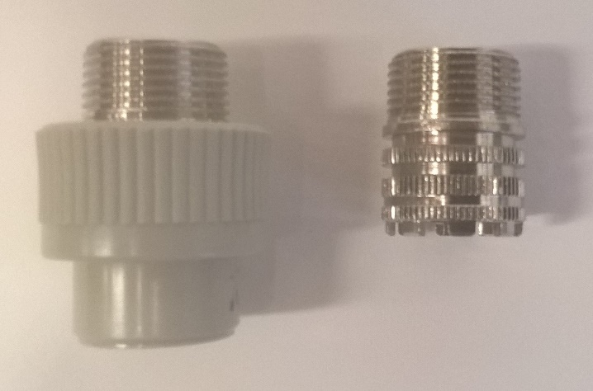
Povrchová úprava obsahující nikl
Na vzorcích niklovaných zálisků nebyly po testování velmi patrné známky koroze a poškození galvanického pokovení.
Rozdíly v koncentracích jsou patrné zejména mezi různými prostředími (destilovaná voda, kyselina dusičná o pH = 5 a 0,1 M roztok NaCl).
Závislost množství vyluhovaného Ni na době loužení poniklovaného zálisku v daném médiu.

Slide 6
Vliv úpravy vzorku hraje zjevně menší roli:
Obsahy vybraných prvků ve zkoumaných roztocích po ukončení experimentu (x ± s. d.)
prostředí | úprava vzorku | Cu (mg/l) | Ni (mg/l) | Pb (mg/l) | Zn (mg/l)
dest, voda | okyselení | 0,018 ± 0,002 | 6,66 ± 0,73 | ˂ LOD | 0,096 ± 0,006
 | odstředění | 0,039 ± 0,001 | 7,58 ± 0,03 | 0,006 ± 0,001 | 0,137 ± 0,007
HNO₃ pH = 5 | okyselení | ˂ LOD | 11,66 ± 0,57 | ˂ LOD | 0,065 ± 0,003
 | odstředění | ˂ LOD | 11,67 ± 0,02 | 0,014 ± 0,002 | 0,068 ± 0,001
0,1 M NaCl | okyselení | ˂ LOD | 1,993 ± 0,002 | ˂ LOD | 0,012 ± 0,003
 | odstředění | ˂ LOD | 6,54 ± 0,01 | ˂ LOD | 0,024 ± 0,001
Na zjištěných výsledcích jsou zarážející poměrně vysoké koncentrace niklu, ve všech vzorcích, včetně výluhu do destilované vody. Maximální koncentrace niklu byly zjištěny ve výluzích do roztoku HNO₃.
Koncentrace mědi, olova a zinku jsou naopak poměrně nízké a patrně by nemusely představovat zdravotní riziko, zejména v případě tvrdé vody.

Slide 7
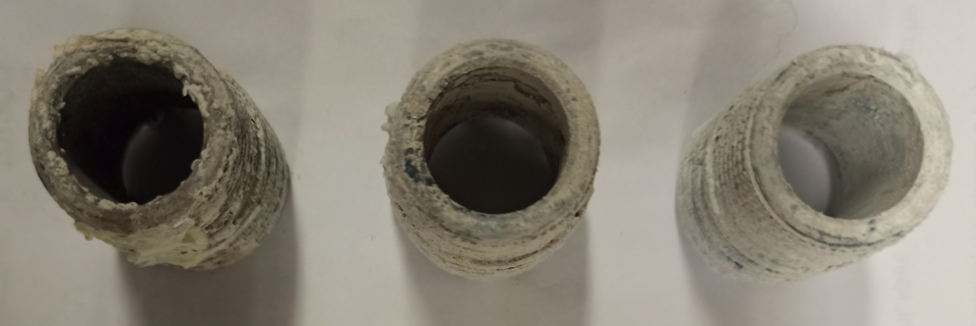
Povrchová úprava obsahující zinek
Při louhování pozinkovaných zálisků, došlo v destilované vodě a v 0,1 M roztoku NaCl ke vzniku bílé vločkovité sraženiny. Sraženina se rozpustila až přídavkem kyseliny ke vzorku.
Bílé hydrolýzní produkty na pozinkovaných záliscích po ukončení experimentu.

Slide 8
Z prvků byl ve výluzích stanovitelný pouze zinek. Okyselení vzorku vedlo k výraznému zvýšení jeho koncentrace ve vzorcích (vlivem rozpuštění sraženiny).
Obsahy vybraných prvků ve zkoumaných roztocích po ukončení experimentu (x ± s.d.)
prostředí | úprava vzorku | Zn (mg/l)
dest. voda | okyselení | 4,297 ± 0,003
 | odstředění | 0,205 ± 0,012
HNO₃ pH = 5 | okyselení | 0,855 ± 0,001
 | odstředění | 0,205 ± 0,012
0,1 M NaCl | okyselení | 0,482 ± 0,001
 | odstředění | 0,098 ± 0,013
Ve všech případech došlo k poměrně masivnímu vymývání zinku, které může být do určité miry omezeno vznikem inkrustací na povrchu. Část prvku může být vázána v hydrolytické sraženině, která bude patrně sedimentovat a což ještě více omezí obsah volného zinku ve vodě, takže nebudou dosahovat hodnot ovlivňujících kvalitu vody.

Slide 9
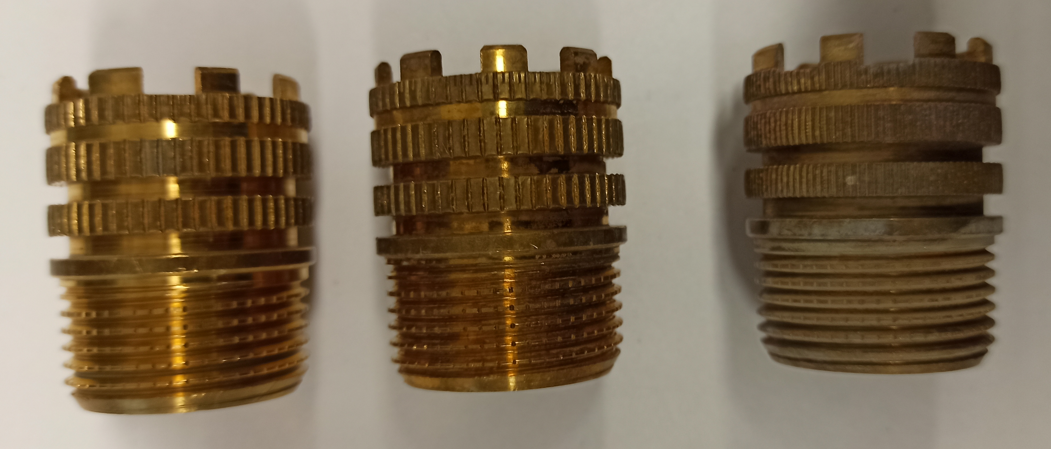
Pasivovaná mosaz FMD
Při louhování FMD zálisků, nedošlo k zjevným makroskopickým změnám, pouze zálisek z 0,1 M roztoku NaCl se jeví jako mírně zašlý (patrně počínající chloridová koroze).
Změny na povrchu FMD zálisků po ukončení experimentu.

Slide 10
Ve výluzích byly zjištěny prvky měď, nikl, mangan, olovo a zinek. V tomto případě byly stanoveny hodnoty koncentrací pouze po okyselení vzorku:
Obsahy vybraných prvků ve zkoumaných roztocích po ukončení experimentu (x ± s.d.)
prostředí | Cu (mg/l) | Mn (mg/l) | Ni (mg/l) | Pb (mg/l) | Zn (mg/l)
dest. voda | 0,225 ± 0,001 | 0,0012 ± 0,0001 | ˂ LOD | 0,065 ± 0,003 | 0,432 ±0,001
HNO3, pH 5 | 0,246 ± 0,001 | 0,0152 ± 0,0004 | 0,101 ± 0,008 | 1,806 ± 0,007 | 25,9 ± 0,1
0,1 M NaCl | 0,248 ± 0,001 | 0,0027 ± 0,0001 | 0,041 ± 0,003 | 0,802 ± 0,008 | 8,69 ± 0,01
Koncentrace zinku jsou v roztoku zvýšené, vzhledem k tomu, že jde o koncentrace v okyseleném roztoku, reálné koncentrace mohou být výrazně nižší. Koncentrace mědi, manganu, olova a niklu jsou poměrně nízké, nikl a olovo by nemusely představovat zdravotní riziko v případě tvrdé a alkalické vody.

Slide 11
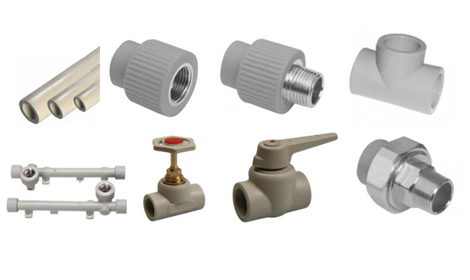
Závěr
V případě vzorků poniklované olovnaté mosazi jsou zarážející poměrně vysoká koncentrace niklu (Ni), a to ve všech vzorcích, včetně výluhu do destilované vody. Zvýšený obsah niklu v pitné vodě může způsobit, zejména při chronické expozici, celou řadu zdravotních problémů, od přecitlivělosti až po vznik rakoviny. Provedené experiment naznačují, že používaní běžně rozšířených součástek z poniklované mosazi v rozvodech pitné vody může, zejména v oblastech s měkkou vodou, přispívat ke zvýšení obsahu niklu v pitné vodě a tím i ke zvýšení jeho příjmu populace.
Vzorky pozinkované olovnaté mosazi a vzorky pasivované mosazi FMD by mohly představovat bezpečnější alternativu.
Firma FV-Plast s. r. o., ve spolupráci s Přírodovědeckou fakultou MU, v současné době pracuje na nalezení dalších alternativních úprav, které by umožnily zásadně snížit nebezpečí kontaminace pitné vody tězkými kovy.

Slide 12
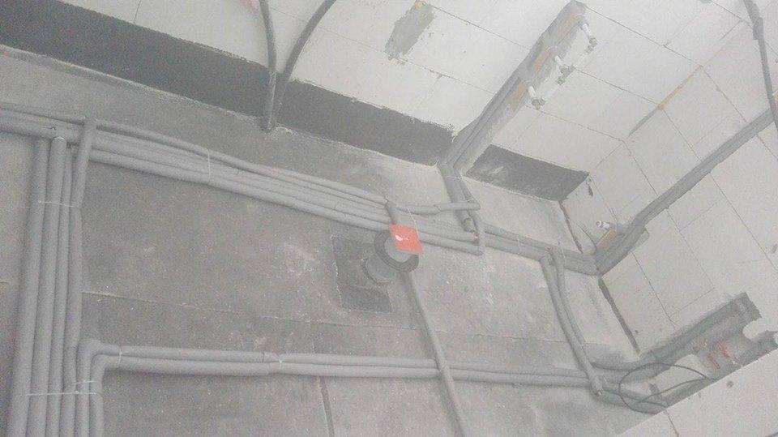
Tento výzkum byl podpořen v rámci projektu Technologické Agentury ČR Epsilon TH4020036.
Děkuji za pozornost !!!

